Slide 1
Fondamenti di Basi di dati Iacobelli

Slide 2
BASI DI DATI
Iacobelli Cesare

Slide 3
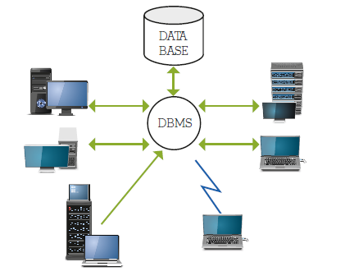
Base di Dati
Una collezione di dati strutturati progettati per essere usati in applicazioni differenti e da differenti utenti.

Slide 4

Modellizzazione
Un modello rappresenta una particolare percezione di una parte della realtà
Il processo di modellizzazione serve per fissare una percezione della realtà e rappresentare la percezione
Nel processo di modellizzazione noi selezioniamo certi aspetti e li astraiamo per una più' semplice comprensione del fenomeno in questione.

Slide 5
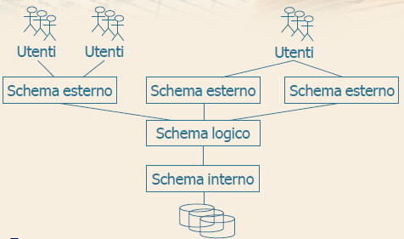
Livelli Astrazione dati

Slide 6
Astrazione dei Dati
Modello concettuale
permette di rappresentare i dati in modo indipendente dal modello logico
descrive concetti del mondo reale
utilizzato nella fase di progettazione
esempio: modello Entità-Relazione
Modello logico
descrive la struttura dei dati nel DBMS
utilizzato dai programmi che accedono ai dati
indipendente dalle strutture fisiche
esempio: modello relazionale

Slide 7
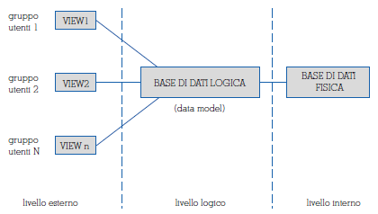
Architettura
Modello ANSI/SPARC

Slide 8
Modello ANSI SPARC
Schema logico
descrizione della base di dati mediante il modello logico del DBMS
Schema interno
rappresentazione dello schema logico mediante strutture fisiche di memorizzazione
Schema esterno
descrizione di parti della base di dati, denominate “viste”, che riflette il punto di vista di particolari utenti è definita sul modello logico

Slide 9
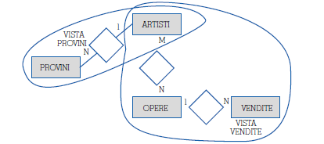
Livello Esterno (vista utente)
È detto anche livello applicativo e descrive i dati come sono visti da una o più applicazioni, o da uno o più gruppi di utenti.
Possono esistere più schemi esterni (o sottoschemi) ognuno riguardante la “vista” di interesse per una specifica applicazione.

Slide 10
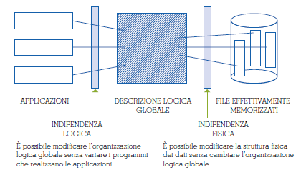
Indipendenza Logico-Fisica

Slide 11
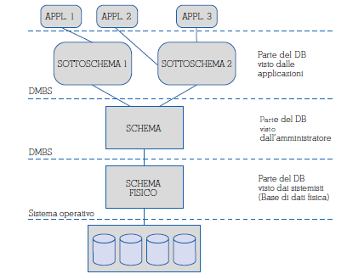
Architettura

Slide 12
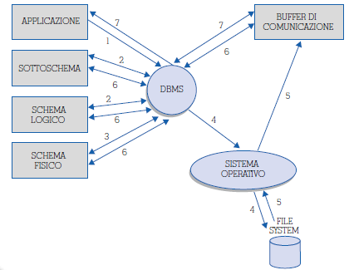
Funzionamento

Slide 13
Vantaggi uso DB
Riduzione di ridondanze
Per ridondanza si intende sia la duplicazione del dato, sia la memorizzazione di un dato che deriva dall’elaborazione di altri
Es. numero di studenti. Ridondante se si ha l’elenco degli studenti e si possono contare

Slide 14
Vantaggi uso DB
Riduzione di inconsistenze
Si parla di inconsistenza quando due dati che rappresentano la stessa informazione assumono valori diversi
Es. indirizzo nell’anagrafica cliente e sulla bolla di consegna

Slide 15
Vantaggi uso DB
Integrità dei dati fisica e logica
Fisica
Backup centralizzati
Logica
Controllo consistenza dati inseriti
Es. non posso inserire un ordine se prima non è già stato inserito il cliente

Slide 16
Linguaggi
DDL
linguaggi di definizione dei dati (Data Definition Language) utilizzati per definire gli schemi logici, esterni e fisici e le autorizzazioni per l’accesso
DML
linguaggi di manipolazione dei dati (Data Manipulation Language) utilizzati per l’interrogazione e l’aggiornamento delle istanze della base di dati

Slide 17
DDL
È in genere un linguaggio a sé stante con sintassi e semantica proprie ed è indipendente dalle applicazioni.
Viene usato sopratutto dall’amministratore del sistema (DBA, Data Base Administrator).
Serve a definire le viste (sottoschemi), consentendo a ogni programmatore di un’applicazione di selezionare solo la parte dello schema che interessa
Permette di definire alcuni parametri
qualitativi (tipi di organizzazione)
quantitativi (dimensioni) delle strutture fisiche di memorizzazione della base di dati

Slide 18

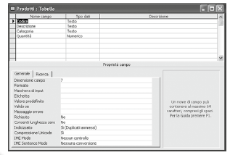
DDL
Possono essere di tipo testuale oppure grafico

Slide 19
DML
Forniscono all’utente uno strumento per interrogare e modificare le informazioni contenute nella base di dati.
Può essere un linguaggio a sé stante (es SQL) o un’estensione del linguaggio ospite, cioè un insieme di sottoprogrammi di libreria richiamati all’interno di un linguaggio di programmazione (come C++, Visual Basic, Java, PHP)

Slide 20

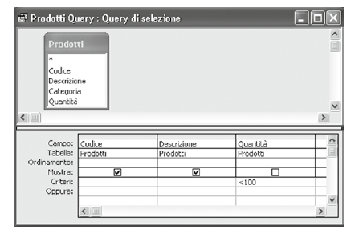
DML
Linguaggio a se stante
Linguaggio grafico

Slide 21
Utenti
Database administrator (DBA): responsabile del controllo (centralizzato) e della gestione della base di dati.
Tra i suoi compiti
creare inizialmente e mantenere successivamente lo schema logico;
definire e mantenere lo schema interno;
definire e aggiornare i diritti di accesso ai dati;
assicurare l’affidabilità del sistema e ripristinare la base di dati in caso di malfunzionamento

Slide 22
Utenti
Progettisti e programmatori: definiscono e realizzano
la struttura della base di dati
i programmi che accedono alla base di dati
Utenti finali: utilizzano la base di dati per le proprie attività
utenti inconsapevoli: utilizzano transazioni, cioè programmi che usano le basi di dati
utenti casuali: formulano interrogazioni (o aggiornamenti) non predefinite mediante i linguaggi interattivi di accesso alla base di dati

